Slide 1

٤-٢
النسبة المئوية والتقدير
الفصل الدراسي الثاني

Slide 2








صباح الخير ياوطني
صباح المجد والعلياء
نعود بحذر

Slide 3
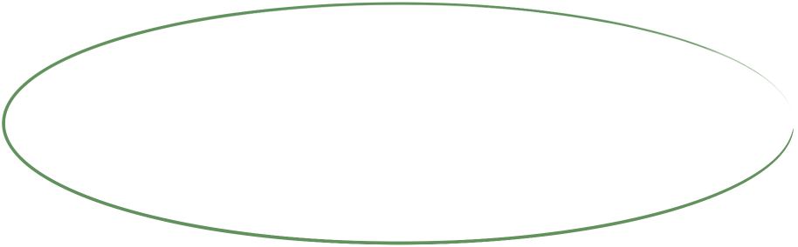
الحضور والغياب
الفصل الدراسي الثاني

Slide 4

حل الواجب

Slide 5


شريط الذكريات

Slide 6

احسب ذهنيًا ١٠٪ من ٣٠٠
٣
٣٠٠
٣٠٠٠
٣٠

Slide 7
اوجد ١٠٪ من ٣٠٠
٣
٣٠٠
٣٠٠٠
٣٠

Slide 8


بقوة البدايات تكون روعة النهايات
اليوم
التاريخ
الحصة

Slide 9


استراتيجية التصفح
صفحة
١٥٢

Slide 10
موضوع الدرس
النسبة المئوية والتقدير
الأهداف
أقدر باستعمال النسب المئوية والكسور الاعتيادية المتكافئة
المفردات
الأعداد المتناغمة
صفحة
١٥٢

Slide 11

تخمين او توقع او ظن او إحترام او تعظيم
التقدير
مرادف كلمة
ايجاد النسبة من عدد
و الاعداد المتناغمة
ماذا نعرف
المفردات
الأعداد المتناغمة
أقدر باستعمال النسب المئوية
والكسور الاعتيادية المتكافئة
ماذا سنتعلم
جدول التعلم
ماذا تعلمنا
صفحة
١٥٢

Slide 12
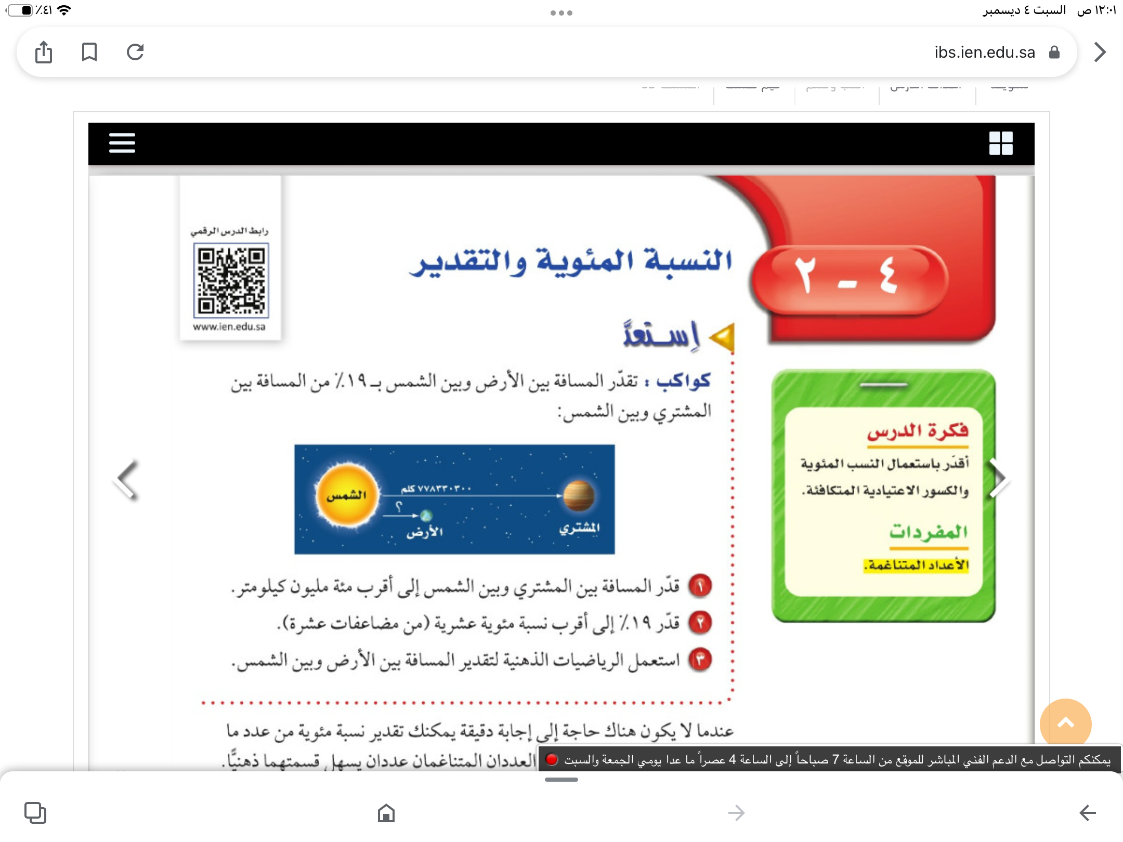
المفردات
الأعداد المتناغمة
٨٠٠٠٠٠٠٠٠
٢٠٪
١٦٠٠٠٠٠٠٠
صفحة
١٥٢

Slide 13


الاعداد المتناغمة هي
أعداد يسهل قسمتهم ذهنيًا
٨ و٦٤
المفردات
الأعداد المتناغمة
٤ و٤٠
٤ و٢٠
٦ و١٨
هل ١٥ و ٧ اعداد متناغمة
صفحة
١٥٢

Slide 14
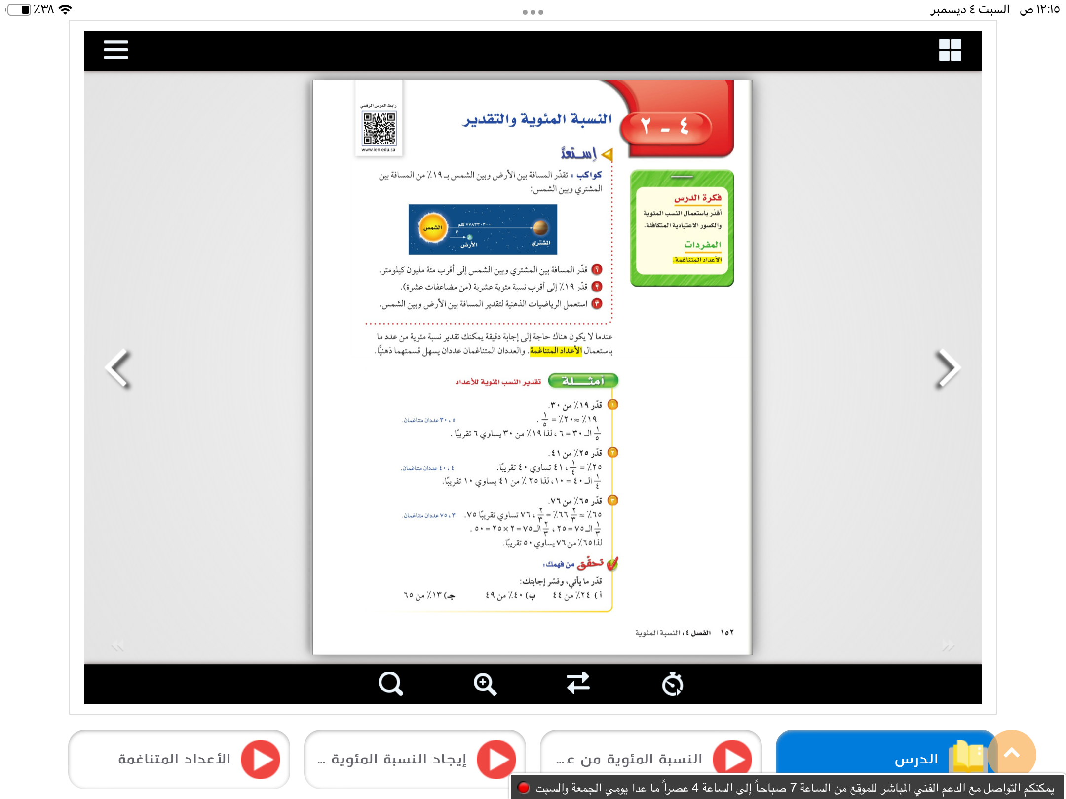
صفحة
١٥٢

Slide 15


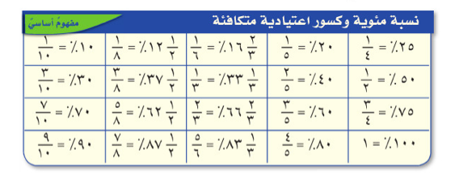
تحقق من فهمك
الحل
الحل
فكر
زاوج
شارك
الحل
صفحة
١٥٢

Slide 16
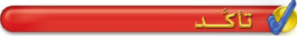
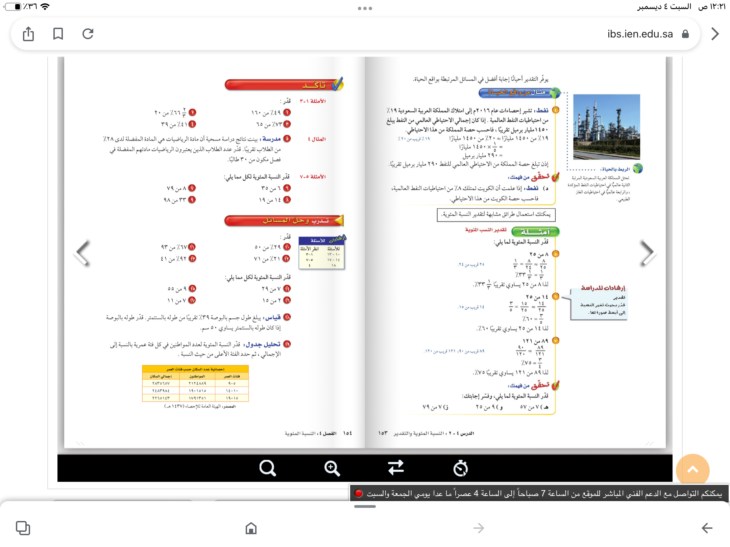

الحل
صفحة
١٥٤

Slide 17
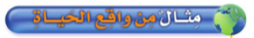
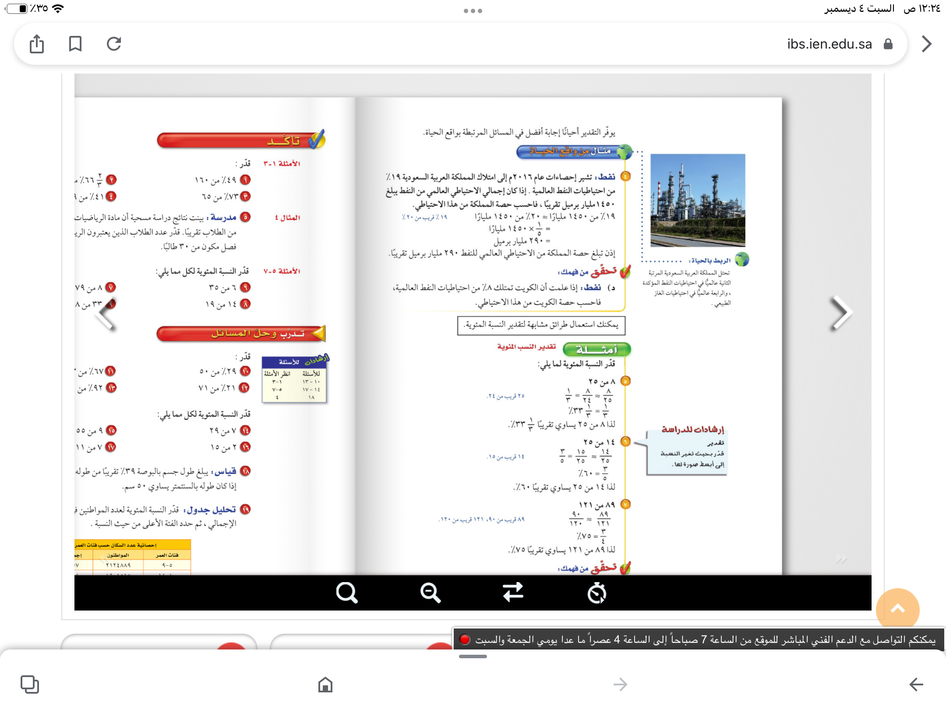
صفحة
١٥٣

Slide 18

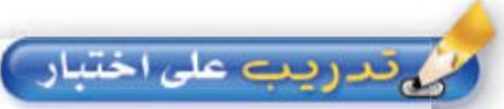
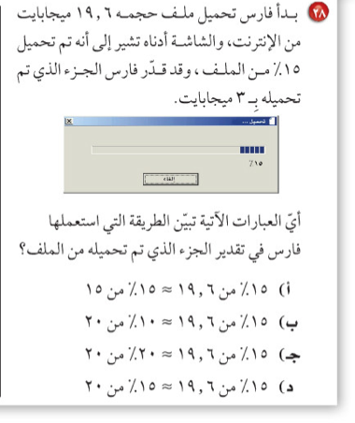
السؤال الذهبي
صفحة
١٥٥

Slide 19
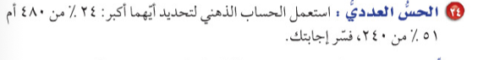
مهارة تفكير عليا
الحل
صفحة
١٥٥

Slide 20
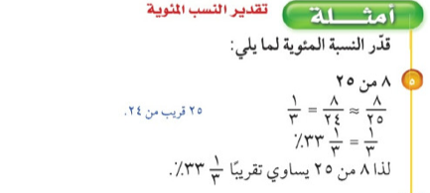
صفحة
١٥٣

Slide 21
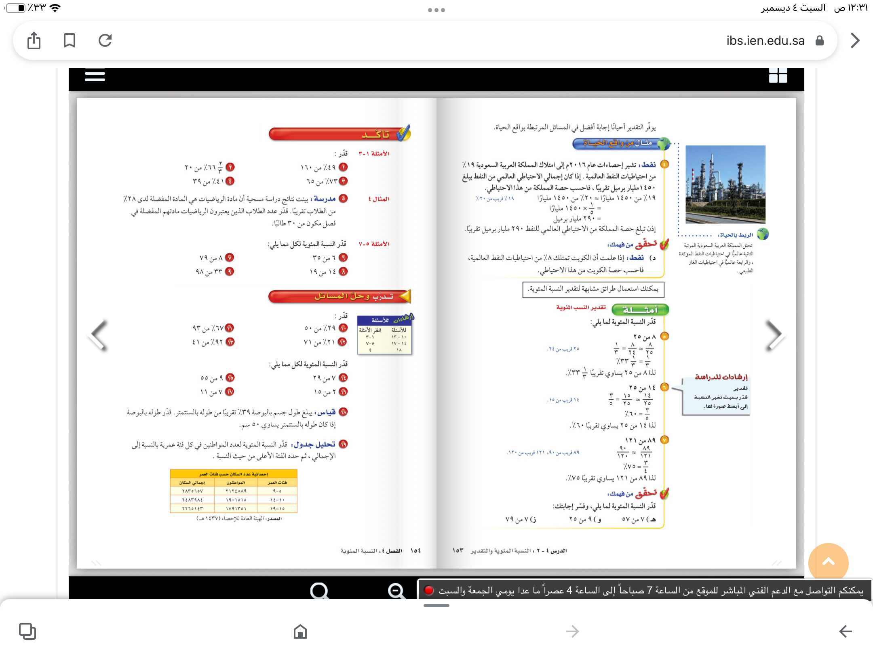
تحقق من فهمك
الحل
الحل
فكر
زاوج
شارك
صفحة
١٥٣

Slide 22
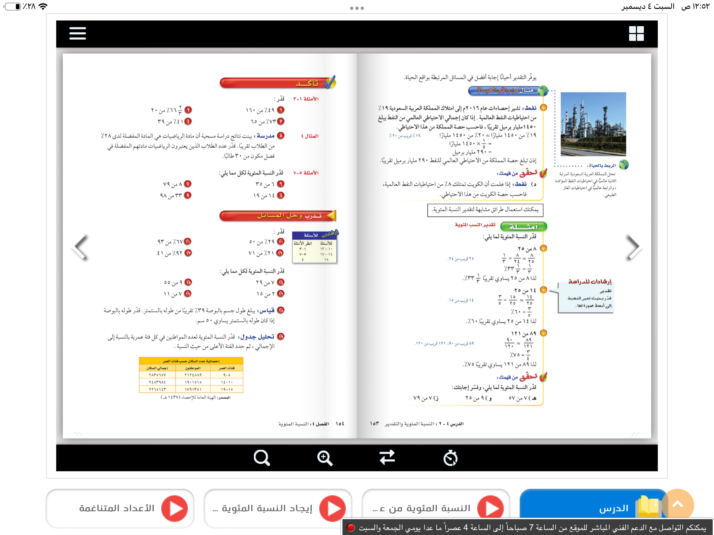
الحل
الحل
صفحة
١٥٤

Slide 23
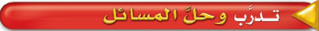

الحل
الحل
صفحة
١٥٤

Slide 24
الحل
صفحة
١٥٤

Slide 25
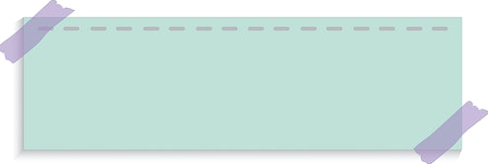


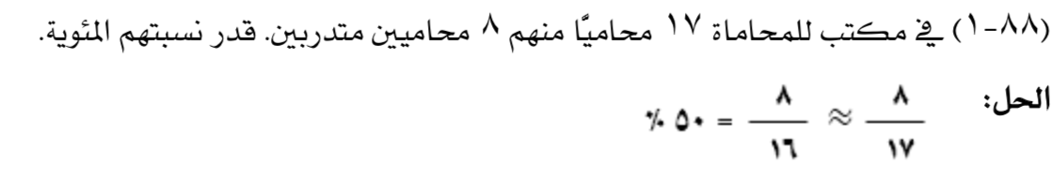

صفحة

Slide 26

الاستفسارات
صفحة

Slide 27




صفحة

Slide 28
ايجاد النسبة من عدد
والاعداد المتناغمة
ماذا نعرف
أقدر باستعمال النسب المئوية
والكسور الاعتيادية المتكافئة
ماذا سنتعلم
جدول التعلم
أقدر باستعمال النسب المئوية
والكسور الاعتيادية المتكافئة
ماذا تعلمنا
صفحة

Slide 29




الواجب
عزيزتي الطالبة
يمكنك زيارة قناة عين التعليمية للاستفادة
سُبْحَانَكَ اللَّهُمَّ وَبِحَمْدِكَ، أَشْهَدُ أَنْ لَا إِلَهَ إِلَّا أَنْتَ أَسْتَغْفِرُكَ وَأَتُوبُ إِلَيْكَ
صفحة
١٥٤

Slide 30


روابط مجموعة رِفعة التعليمية
🔻
https://linktr.ee/Refa2
@Maths0120
لاتنسوني من دعواتكم الصادقة
https://t.me/hasna_math
@hasnaa-2

